Slide 1
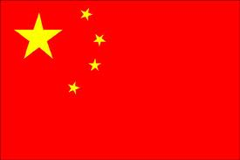
REPUBLICA POPULAR CHINA
Este
ASPECTOS ECONOMICOS
Y COMERCIALES
CHINA
Andrés Felipe Andrade Garzón

Slide 2
ORGANIZACIÓN POLITICA
Partido Comunista Chino
El ejecutivo y su primer ministro
Asamblea popular china
Ejercito popular de liberación
Democracia en China y derechos humanos
.
.
ASPECTOS ECONOMICOS
Y COMERCIALES
CHINA
Andrés Felipe Andrade Garzón
http://suite101.net/article/organizacion-politica-de-china-a60055

Slide 3
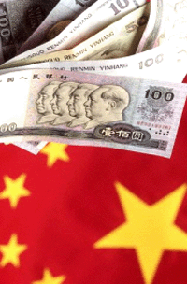
ECONOMIA
Economía de China
diferencias entre clases sociales
Sistema económico
Las grandes reformas económicas en China
China llegaría a ser la primera economía en el 2030
Principales sectores económicos
ASPECTOS ECONOMICOS
Y COMERCIALES
CHINA
Andrés Felipe Andrade Garzón
http://suite101.net/article/economia-de-china-a60061

Slide 4
NEGOCIACIONES
.
TLC´S
China-Peru
China-Chile
China-Costa Rica
ASPECTOS ECONOMICOS
Y COMERCIALES
CHINA
Andrés Felipe Andrade Garzón
http://asiapacifico.utadeo.edu.co/wp-content/uploads/2013/07/TLC-entre-china-y-Latinoamerica-Experiencias-y-perspectivas-para-Colombia.pdf

Slide 5
LOGROS ECONOMICOS CON COLOMBIA
El mejor cliente de colombia
Proyecto de TLC
Gran cantidad de exportaciones
ASPECTOS ECONOMICOS
Y COMERCIALES
CHINA
Andrés Felipe Andrade Garzón
http://www.portafolio.co/negocios/negociacion-tlc-colombia-y-china

